Slide 1


ĐỒ ÁN MÔN HỌC
PHÁT TRIỂN ỨNG DỤNG TRÊN THIẾT BỊ DI ĐỘNG
Ứng Dụng Đọc Truyện
Giảng viên hướng dẫn:
Nguyễn Đỗ Thái Nguyên

Slide 2
Nhóm 400M
Đinh Phát Toàn 46.01.104.
Nguyễn Nguyên Đình 46.01.104.030
Nguyễn Ngọc Danh 46.01.104.022
Nguyễn Hoàng Quốc Anh 46.01.104.008
Trần Hoàng Triển 46.01.104

Slide 3


Content
1
Tổng quan
2
Cơ sở lý thuyết
3
Thiết kế ứng dụng
4
Triển khai ứng dụng

Slide 4
Tổng quan
Ngày nay với sự cùng với sự phát triển như vũ bão của công nghệ thông tin, các hệ điều hành trên thiết bị di động đang trở nên rất được quan tâm.
Các công ty phần mềm sản xuất ứng dụng di động mới liên tục được mở ra, nhiều công ty phần mềm chuyển hướng hoặc mở rộng sang mảng sản xuất ứng dụng trên thiết bị động

Slide 5
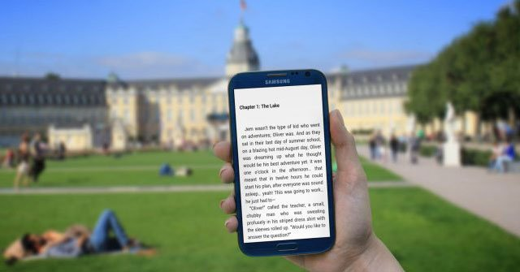
Ứng dụng đọc truyện trên thiết bị di động” đáp ứng nhu cầu cho các độc giả yêu thích truyện có cơ hội được tiếp cận với nhiều nguồn truyện mới cũng như tạo ra một một trường giải trí lành mạnh cho giới trẻ hiện nay, việc đọc truyện qua điện thoại sẽ giúp chúng ta tiết kiệm được thời gian.
Notes:
小芥末素材 rosyhouse.taobao.com

Slide 6
Mục tiêu nghiên cứu
Phương pháp nghiên cứu
Xây dựng một app giúp người dùng cụ thể là trẻ em tiếp cận, giải trí, khám phá những cuốn truyện thiếu nhi, truyện ngụ ngôn mang ý nghĩa nhân văn trên thiết bị di động.
Cần một vài template app có sẳn để xây dựng nên một app có giao diện thoáng, dễ sử dụng, giúp người dùng tập trung vào mục đích của mình.
Tiếp theo là công đoạn lập trình android dựa trên template mà mình chọn lọc được.
Và cuối cùng là test app và bổ sung thêm một vài chức năng cần thiết.

Slide 7
Android là một hệ điều hành điện thoại di động mã nguồn mở miễn phí do Google phát triển dựa trên nền tảng của Linux. Android là nền tảng cho thiết bị di động bao gồm một hệ điều hành, middleware và một số ứng dụng chủ đạo.
Bộ công cụ Android SDK cung cấp các công cụ và bộ thư viện các hàm API cần thiết để phát triển ứng dụng cho nền tảng Android sử dụng ngôn ngữ lập trình Java.
Cơ sở lý thuyết

Slide 8
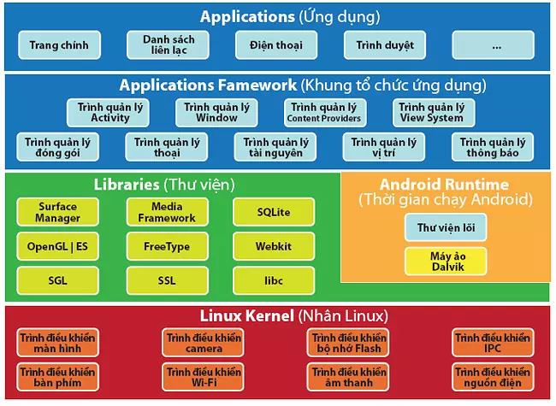
Mô hình kiến trúc nền tảng Android
Add a detailed text description here,
language description as simple and vivid.

Slide 9
Các thành phần cơ bản của một project Android.
Bundle
để đóng gói dữ liệu cho việc truyền tải qua các Activity khác nhau.
Activity
Intent
Activity được dùng để hiển thị một màn hình, chỉ một việc mà người dùng có thể thực hiện trong một ứng dụng Android, nó tương tác với người sử dụng.
Là một cấu trúc dữ liệu mô tả cách thức, đối tượng thực hiện của một Activity, là cầu nối giữa các Activity, giúp ta triệu gọi cũng như truyền các dữ liệu cần thiết để thực hiện một Activity từ một Activity khác.

Slide 10
Bài toán ứng dụng đọc truyện sẽ có một số chức năng cơ bản:
Hiển thị danh sách truyện:
Chức năng tìm kiếm truyện:
Cho phép người dùng có thể tìm ra truyện có nội dung đúng với từ khóa.
Mỗi truyện sẽ được liệt kê trong một danh sách bao gồm tên truyện, hình ảnh minh họa.
1
2
Chức năng đăng ký tài khoản:
4
3
Chức năng đăng hoặc xoá truyện:
Cho phép admin đăng hoặc xoá một mẫu truyện bất kì.
Cho phép người dùng đăng ký một tài khoản để đọc truyện.
Thông tin đăng ký bao gồm tên đăng nhập, mật khẩu và gmail
Notes:
小芥末素材 rosyhouse.taobao.com

Slide 11
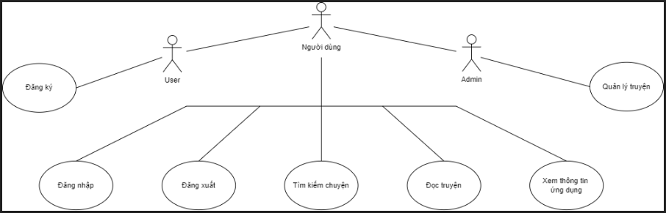
Sơ đồ use case
Add a detailed text description here,
language description as simple and vivid.

Slide 12
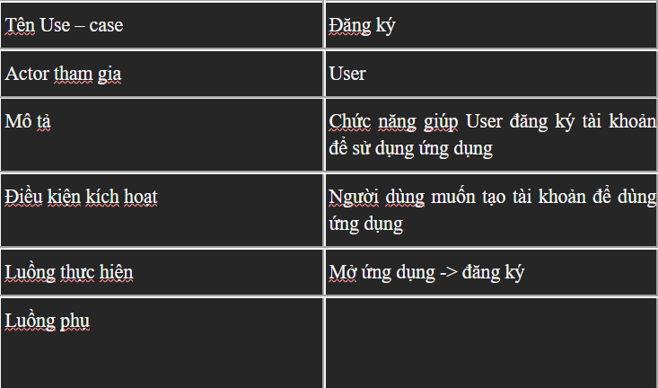
Đặc tả use – case đăng ký:
Add a detailed text description here,
language description as simple and vivid.

Slide 13
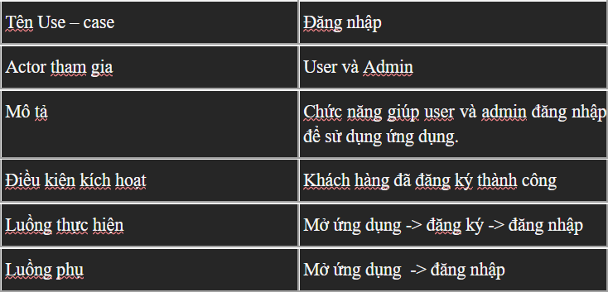
Đặc tả use – case đăng nhập:
Add a detailed text description here,
language description as simple and vivid.

Slide 14
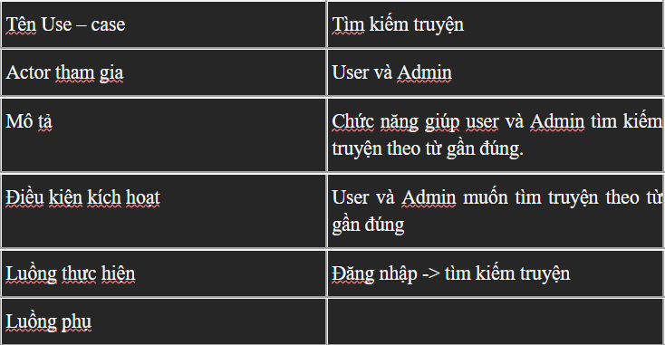
Đặc tả use – case tìm kiếm truyện
Add a detailed text description here,
language description as simple and vivid.

Slide 15
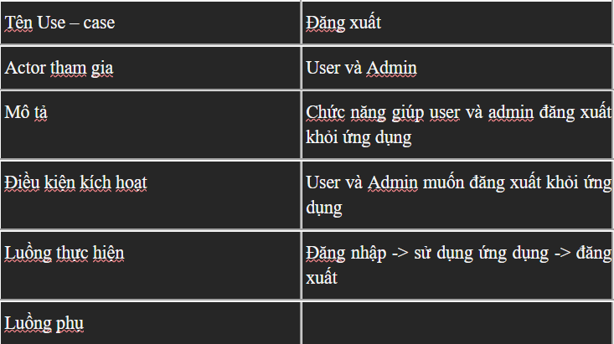
Đặc tả use – case đăng xuất
Add a detailed text description here,
language description as simple and vivid.

Slide 16
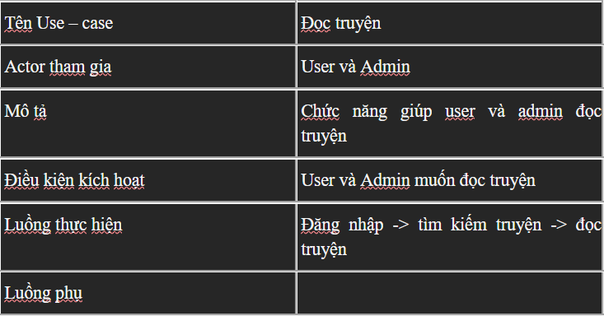
Đặc tả use – case đọc truyện:
Add a detailed text description here,
language description as simple and vivid.

Slide 17
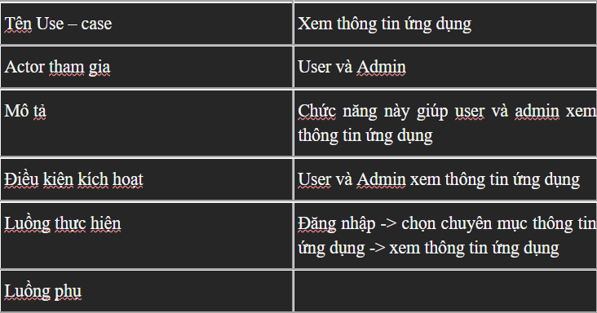
Đặc tả use – case xem thông tin ứng dụng:
Add a detailed text description here,
language description as simple and vivid.

Slide 18
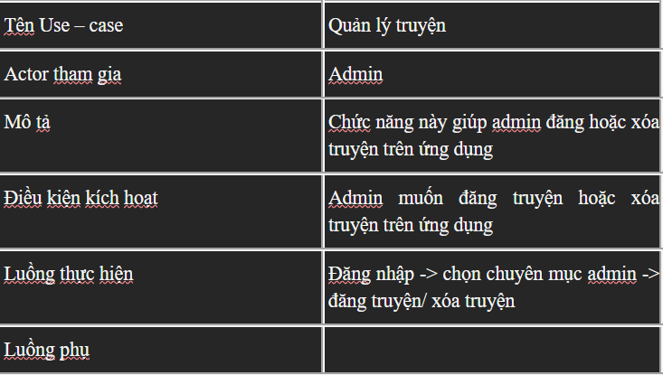
Đặc tả use – case quản lý truyện
Add a detailed text description here,
language description as simple and vivid.

Slide 19
Đặc tả use – case quản lý truyện
Add a detailed text description here,
language description as simple and vivid.

Slide 20
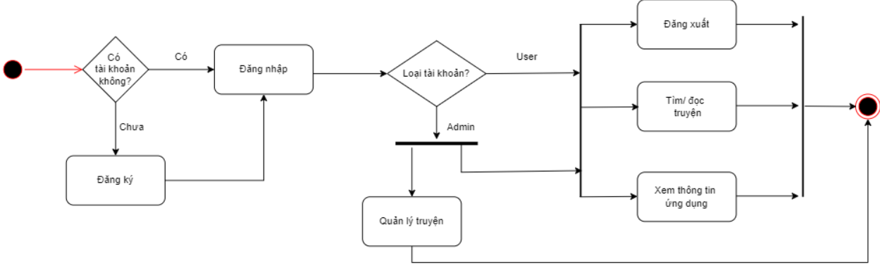
Sơ đồ activity diagram
Add a detailed text description here,
language description as simple and vivid.

Slide 21
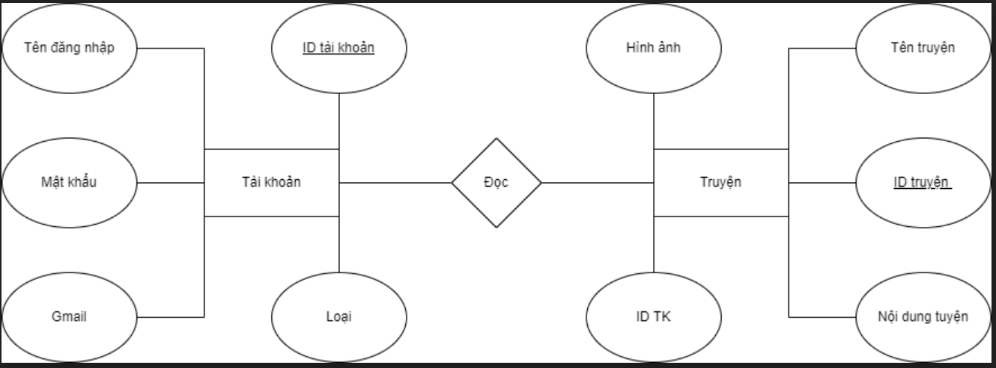
Biểu đồ thực thể ERD
Add a detailed text description here,
language description as simple and vivid.

Slide 22
Thiết kế ứng dụng

Slide 23
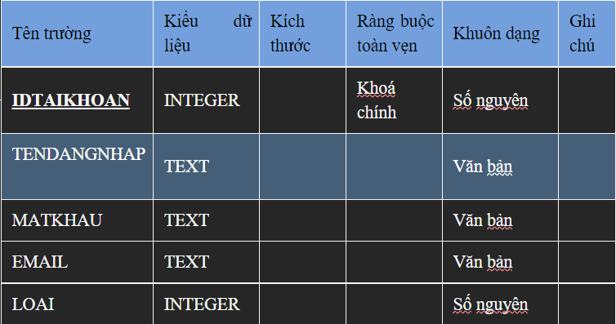
Đặc tả dữ liệu cho bảng TAIKHOAN:
Add a detailed text description here,
language description as simple and vivid.

Slide 24
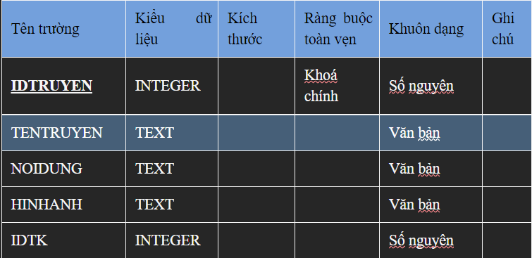
Đặc tả dữ liệu cho bảng TRUYEN:
Add a detailed text description here,
language description as simple and vivid.

Slide 25
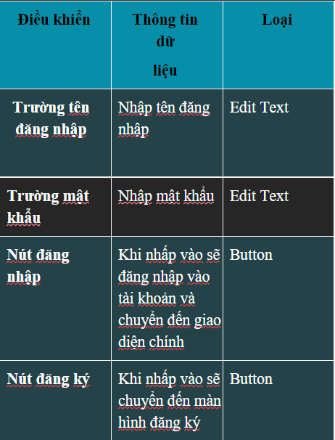
Đặc tả thiết kế cho giao diện đăng nhập:

Slide 26
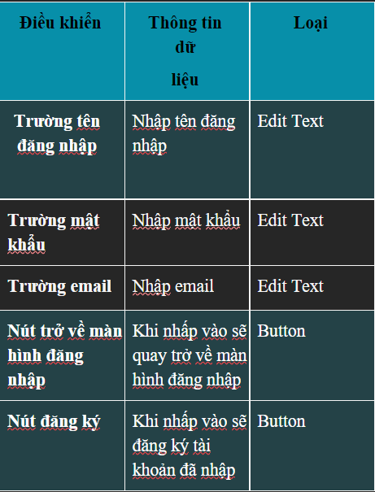
Đặc tả thiết kế cho giao diện đăng kí

Slide 27
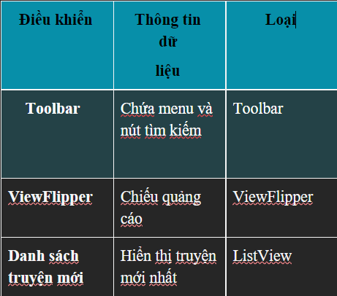
Đặc tả thiết kế cho giao diện chính

Slide 28
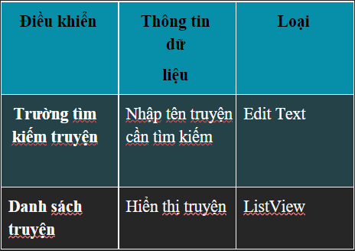
Đặc tả thiết kế cho giao diện tìm kiếm:

Slide 29
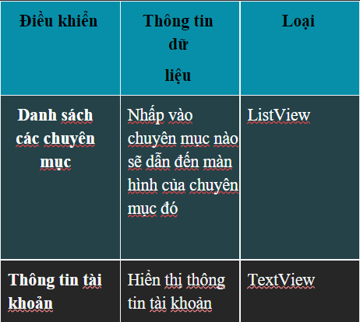
Đặc tả thiết kế cho giao diện Admin

Slide 30
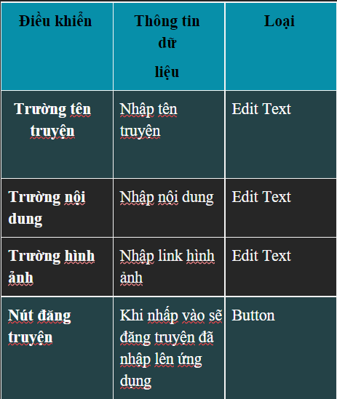
Đặc tả thiết kế cho giao diện thêm truyện

Slide 31
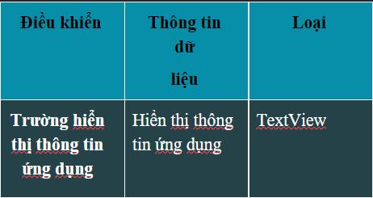
Đặc tả thiết kế cho giao diện thông tin ứng dụng

Slide 32
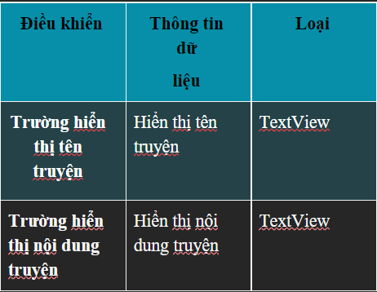
Đặc tả thiết kế cho giao diện nội dung truyện

Slide 33
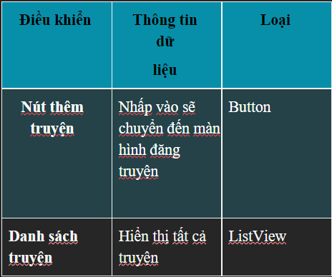
Đặc tả thiết kế cho giao diện đăng bài

Slide 34
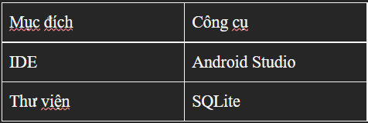
Triển khai

Slide 35
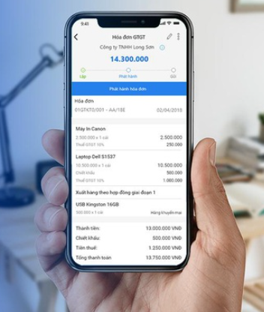
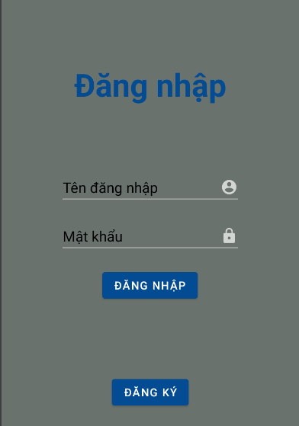
01
Giao diện đăng nhập
Add title text

Slide 36
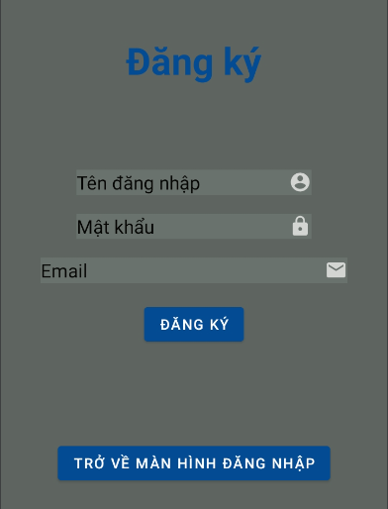
01
Giao diện đăng kí
Add title text

Slide 37
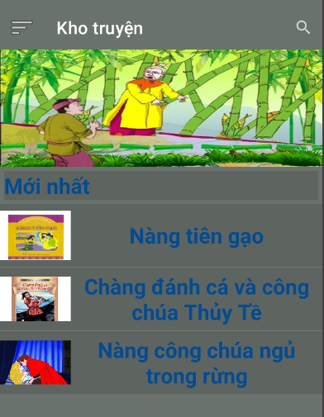
01
Giao diện chính
Add title text

Slide 38
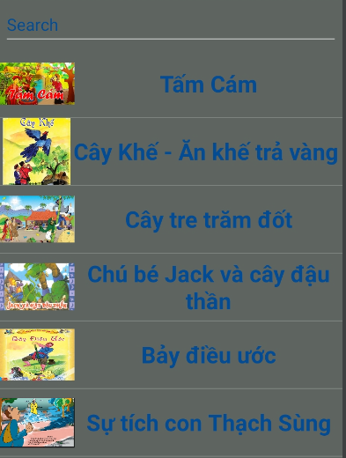
01
Giao diện tìm kiếm
Add title text

Slide 39
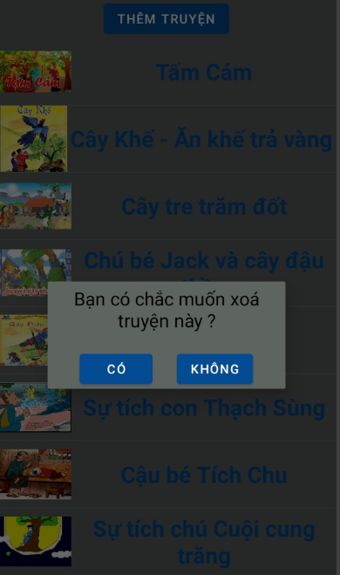
01
Giao diện chức năng xóa truyện
Add title text

Slide 40
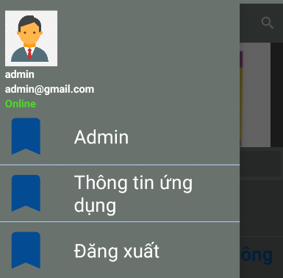
01
Giao diện admin
Add title text

Slide 41
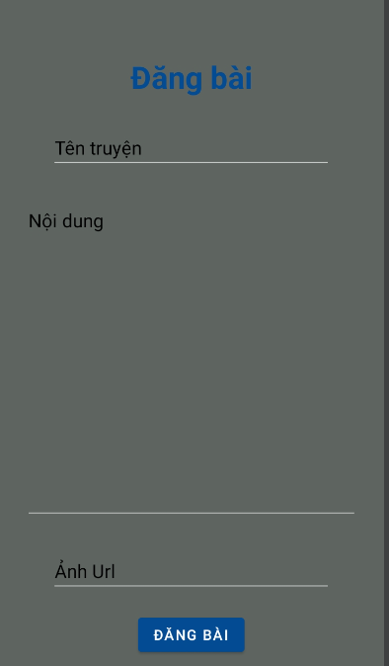
01
Giao diện đăng truyện
Add title text

Slide 42
Kết quả chương trình
Hướng phát triển:
Ứng dụng đọc truyện với giao diện dễ nhìn, các thao tác sử dụng dễ dàng, thân thiện với người dùng. Các chức năng cơ bản của ứng dụng đã hoàn thành.
Bên cạnh đó còn có những hạn chế của ứng dụng: tốc độ xử lí chưa cao , ứng dụng chưa có nhiều tính năng nổi trội.
Thêm nhiều tính năng nổi trội hơn cho ứng dụng. Đồng thời, tối ưu hóa tốc độ xử lí để đem lại hiệu quả cao hơn.

Slide 43
Thank for watching
Notes:
我图网旗舰店，为梦想积攒力量！ https://meilechen.tmall.com

